Slide 1
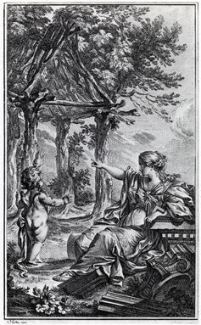
Teorie architektury
Její estetické a mimoestetické aspekty

Slide 2
Možnosti interpretace architektury
Stylová východiska (gotika, baroko, neo/klasicismus, historicismus apod.) a jejich historické konotace
Interpretace prostoru a funkcí
Funkcionalismus: funkce, nebo „styling“ (Jan Michl)
Architektura jako znak (Charles Jencks: dvojité kódování)
Architektura a městská zkušenost (metropolis)
Fenomenologie architektury a urbanismu (např. Christian Norberg-Schulz, Génius loci)
Architektura jako nástroj reprezentace
Srov. Richard Williams, Architektura ve vizuální kultuře, in: Možnost vizuálních studií. Brno 2007, s. 49-62.

Slide 3
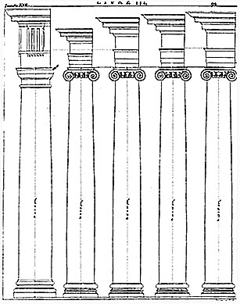
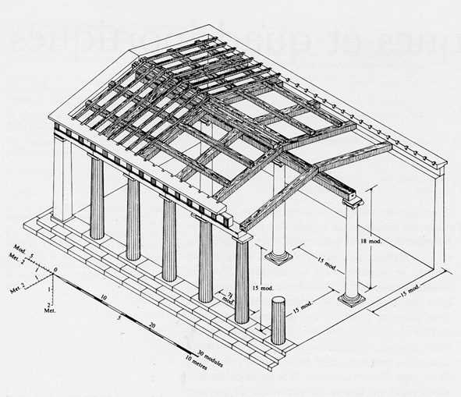
Teorie architektury v antice
Jediný dochovaný starověký spis na toto téma
Vitruvius (Pollio), De Architectura libri decem, 1. pol.
1. stol. po Kr. (Deset knih o architektuře, česky 1953).
Stavba musí uspokojovat tři požadavky: 1) firmitas,
2) utilitas, 3) venustas.
Krása (venustas) zahrnuje šest pojmů: 1) ordinatio,
2) symmetria, 3) eurythmia, 4) dispositio, 5) decor,
6) distributio.
Vitruviova estetika architektury vychází ze čtyř zdrojů:
1) abstraktní kategorie (řecká teorie proporcí), 2) zákony stavby lidského těla, 3) zákony fyziologické optiky, 4) čistě konstruktivní zásady.

Slide 4
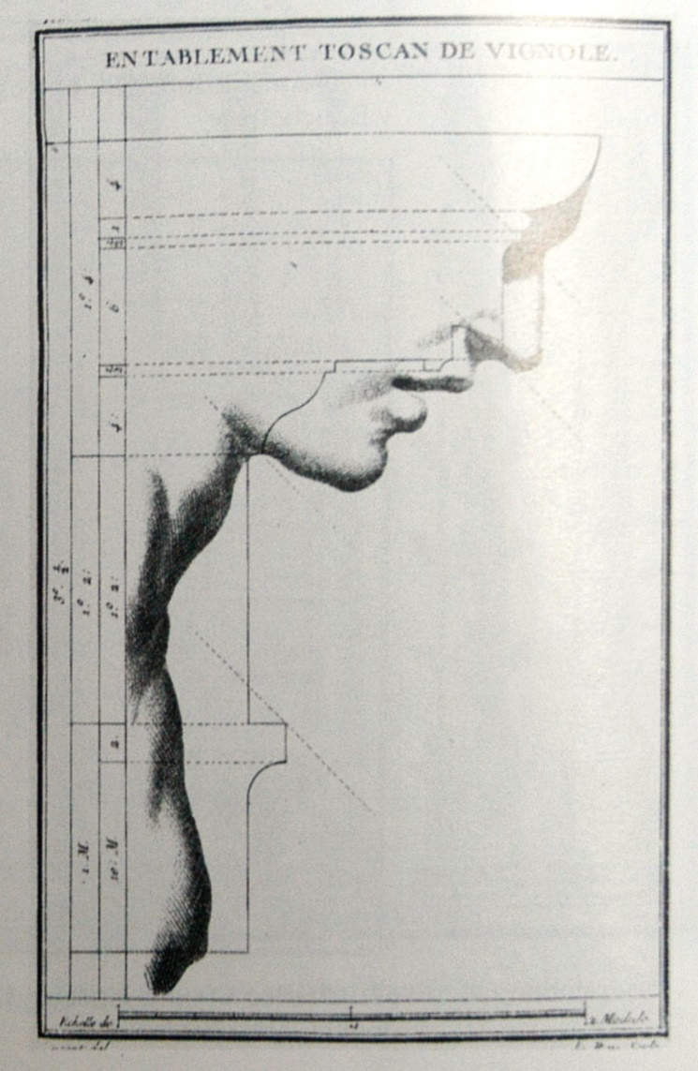
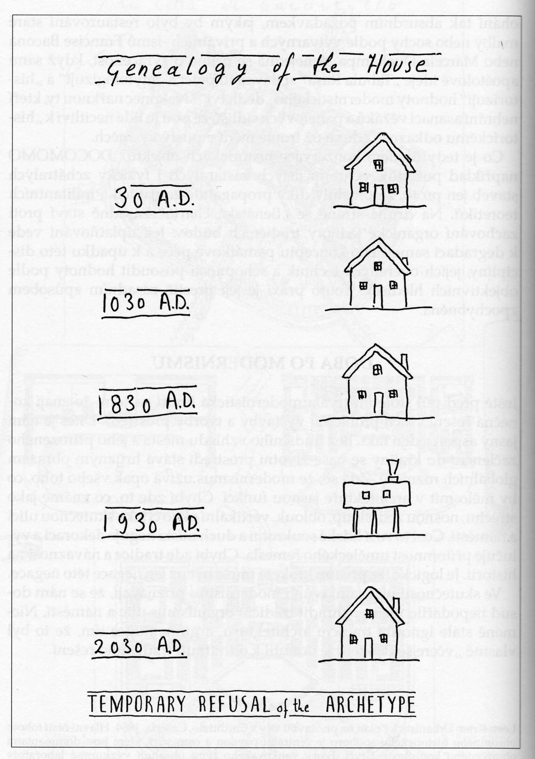
Klasická teorie architektury
Antropomorfní prvky Přirozené obydlí
Francois Blondel podle Vignoly, Profilace toskánského řádu, z jeho Cours d' architecture, sv. 1, 1771
Léon Krier, Dočasné odmítnutí archetypu, obr. z jeho knihy Architektura - volba nebo osud

Slide 5
Teorie architektury v renesanční Itálii
Leone Battista Alberti, De re aedificatoria libri X, vyd. posmrtně 1485 (sepsáno 1443-1452, Deset knih o archi-tektuře)
„Italský Vitruvius“ L. B. Alberti (1404-1472): humanista, právník, sekretář římské kurie, architekt, považoval se za diletanta (milovníka umění), u něj poprvé odděleno pro-jektování staveb od jejich provádění. V jeho estetické teorii je klíčovým pojmem concinnitas (umělé článkování, souměrnost). Chtěl povýšit architekturu mezi svobodná umění, odlišit ji od stavitelského řemesla. Proto požaduje všestranné vzdělání architektů.
Dogmatické traktáty o architektuře: kodifikovaly pravidla vycházející z Vitruvia a sloužily jako vzorníky. Nejznámější z nich sepsali architekti:
Sebastiano Serlio, Tutte l´opere d´architettura et prospettiva, 8 knih, celek vyd. 1584 (Všechna díla o architektuře a perspektivě)
Andrea Palladio, I quattro libri dell´Architettura, 1570 (Čtyři knihy o architektuře)

Slide 6
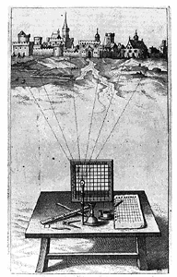
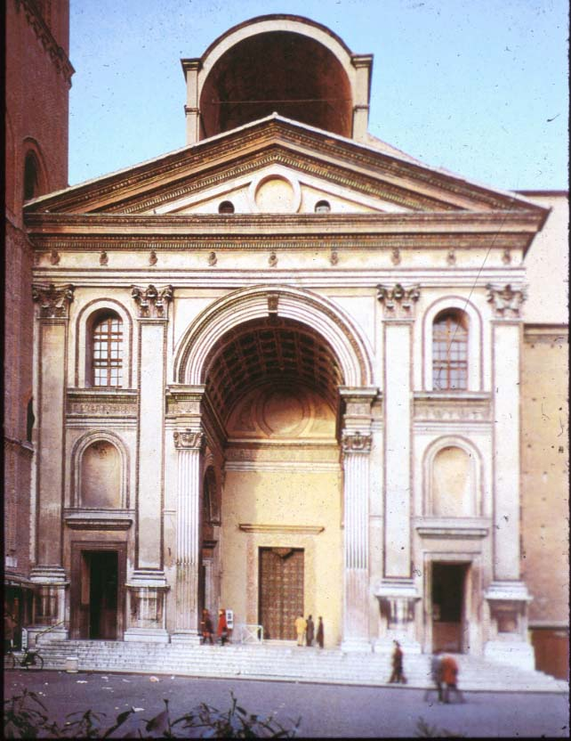
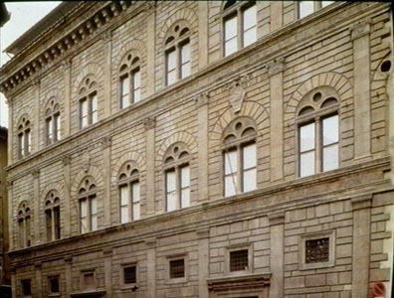
Leone Battista Alberti
Mantova, kostel S. Andrea
Florencie, Palazzo Rucelai pol. 15. stol.

Slide 7
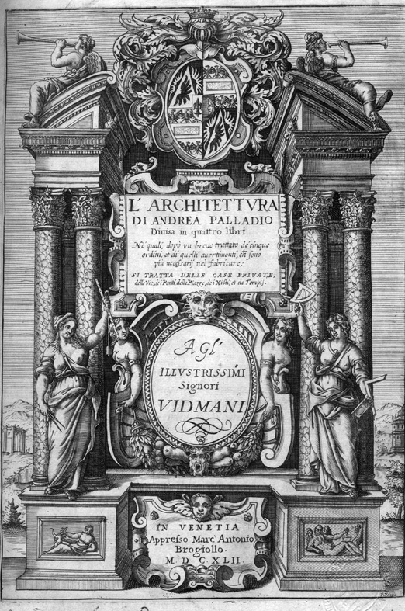
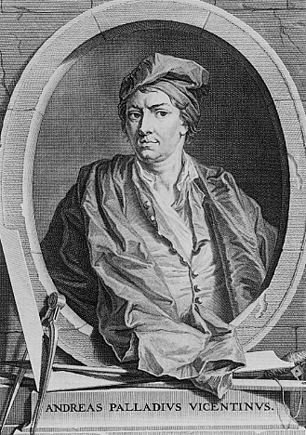
Teorie architektury v renesanční Itálii
Palladio

Slide 8
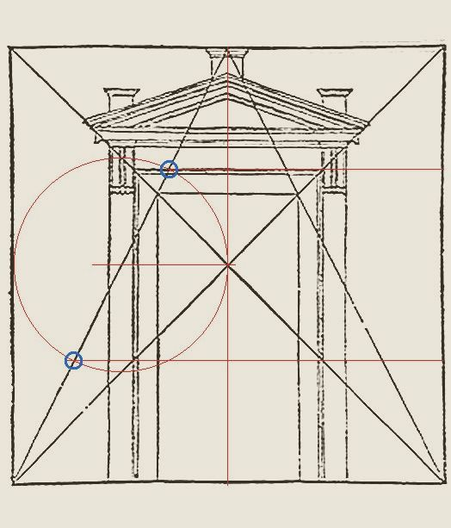
Teorie architektury v renesanční Itálii
Serlio

Slide 9
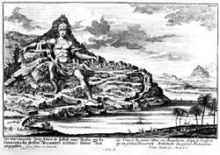
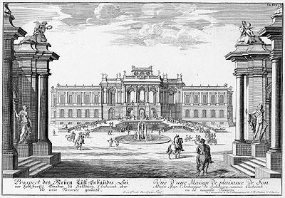
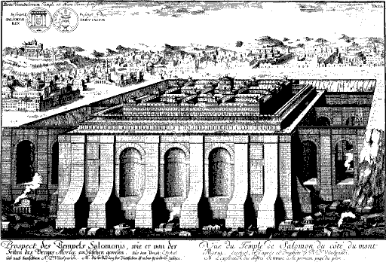
První obrazová srovnávací historie světové architektury
Johann Bernard Fischer von Erlach, Entwurff einer historischen Architektur, 1721 (Návrh historické architektury)

Slide 10
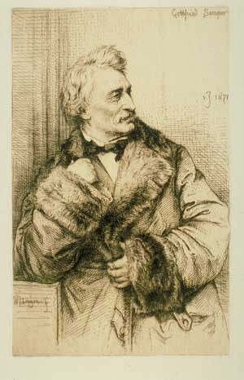
Otázky stylu v německé teorii architektury 19. století
Heinrich Hübsch, In welchem Stil sollen wir bauen, 1828 (V jakém stylu máme stavět)
August Reichenspenger, Anzeige..., 1854 (Pokyny k církevnímu stavitelství)
Gottfried Semper, Die vier Elemente der Baukunst. Ein Beitrag zur vergleichenden Baukunde, 1851 (Čtyři elementy stavitelství. Příspěvek k srovnávací stavební vědě)
Týž, Der Stil in den technischen und tektonischen Künste oder Praktische Aesthetik, 1861-1863 (Styl v technických a tektonických uměních neboli Praktická estetika)
Německý architekt a teoretik architektury a designu G. Semper.

Slide 11
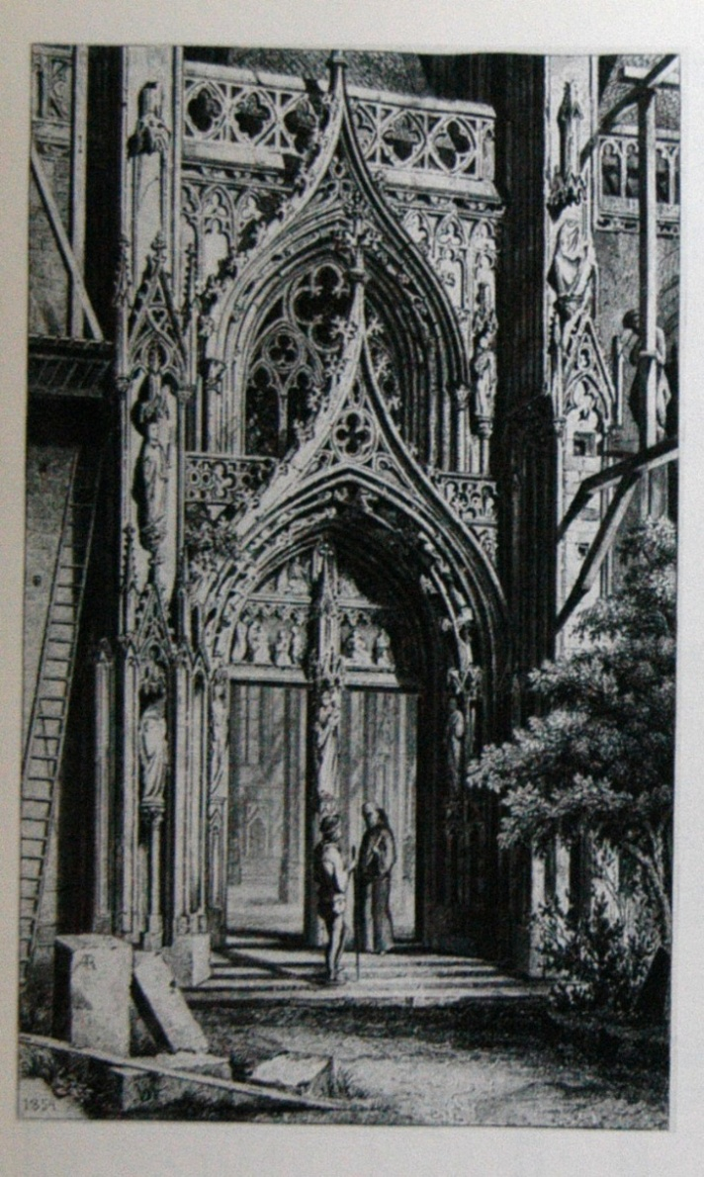
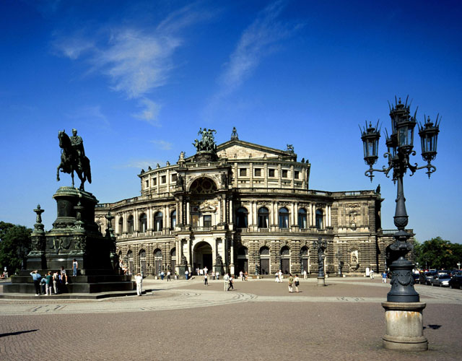
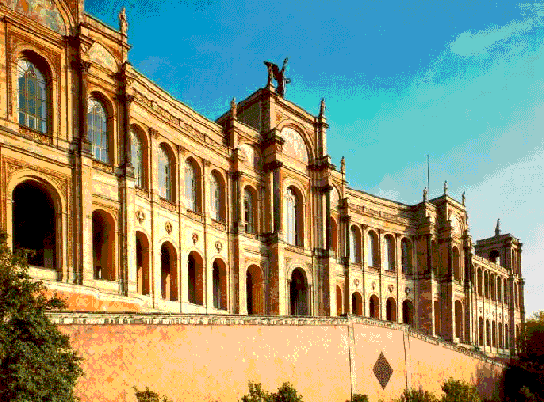
Otázky stylu v německé teorii architektury 19. století
Semper, opera v Drážďanech, od 1838
Rundbogenstil (uměle vytvořený stal kruhových oblouků): Maximilianeum v Mnichově, od 1857
Reichenspenger, Anzeige…, 1854, titulní list

Slide 12
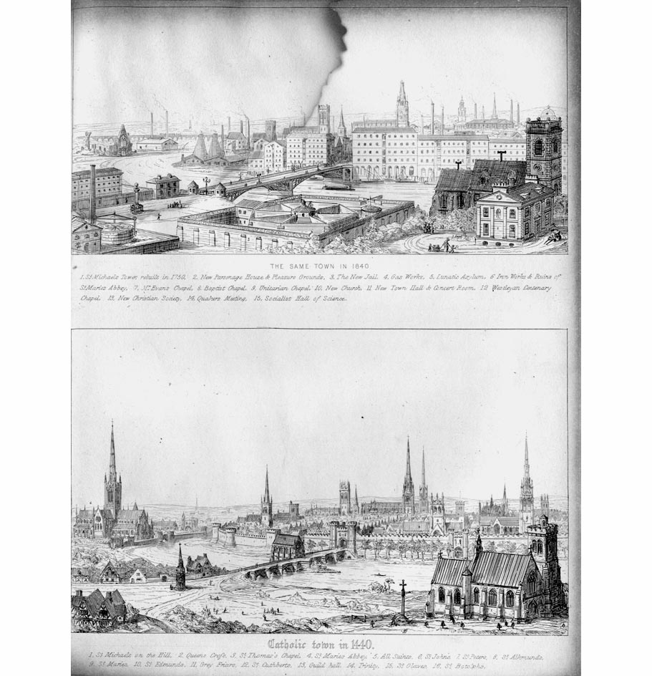
Urbanismus v 19. století
Důležitost teorie urbanismu (tj. stavby měst) vzrůstá s urbanizací 19. století, především překotným růstem průmyslových měst. Jeho negativní aspekty kritizoval již před polovinou 19. století anglický architekt A. W. N. Pugin, když srovnal podobu města r. 1440 a 1840 (obr. vlevo).
Nové podněty dal urbanismu vídeňský architekt a teoretik Camillo Sitte svým stále aktuálním spisem Stavba měst podle uměleckých zásad z r. 1889, online: http://www.uur.cz/images/5-publikacni-cinnost-a-knihovna/metodicke-prirucky-a-publikacni-materialy/2012/sitte-stavba-mest.pdf

Slide 13
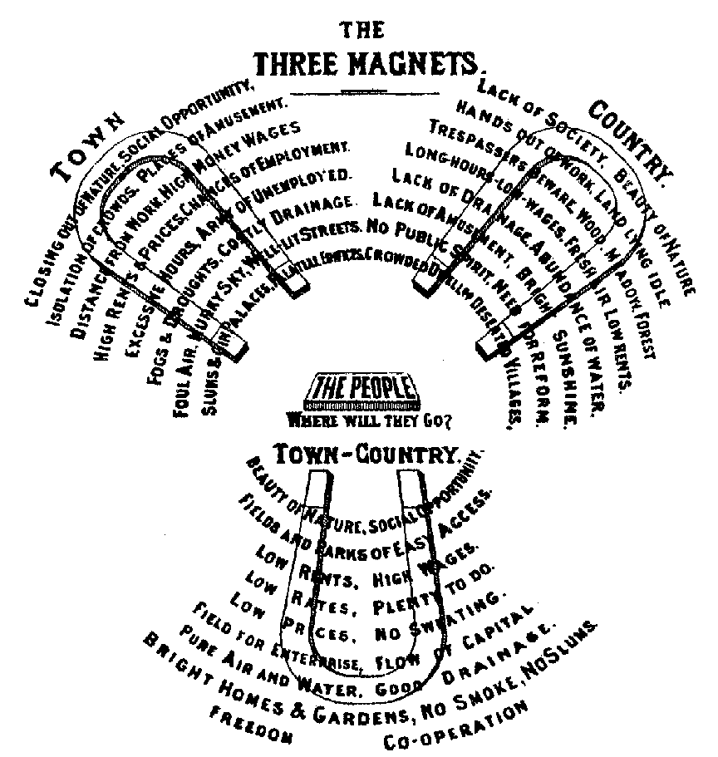
Koncept zahradních měst na přelomu 19. a 20. století
Ebenezer Howard, Tomorrow. A Paceful Path to Reform, 1898 (Zítřek. Pokojná cesta k reformě)
Týž, Garden Cities of Tomorrow, 1902 (Zahradní města zítřka)
Raymond Unwin, Town Planning in Practice, 1909 (Plánování měst v praxi)
Obr.: Tři magnety – Howardova argumentace ve prospěch zahradních měst.

Slide 14
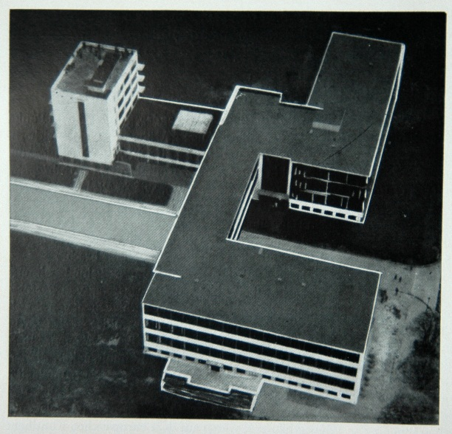
Modernismus
Bauhaus
zal. ve Výmaru 1919, od 1926 v Desavě, 1932-1933 v Berlíně
ředitelé: Walter Gropius, od 1928 Hannes Mayer, od 1930 L. Mies van der Rohe
C.I.A.M. (Congres Internationaux d´Architecture Moderne), zal. 1928 v La Sarraz ve Švýcarsku, téhož roku vydán první manifest C.I.A.M., poslední, 11. kongres v Otterloo 1959
Siegfried Giedion, Space, Time, Architecture, 1941 (Prostor, čas, architektura)
Nejznámější modernistické dějiny architektury založené na prostorovém pojetí.

Slide 15
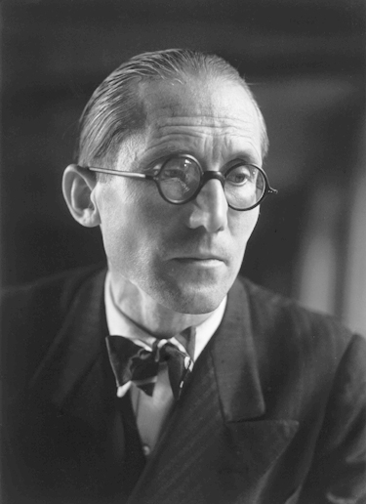
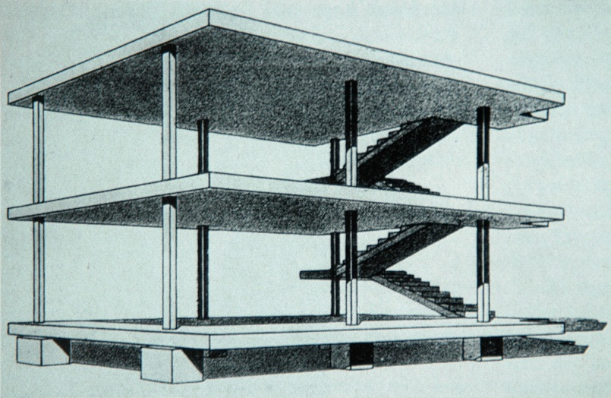
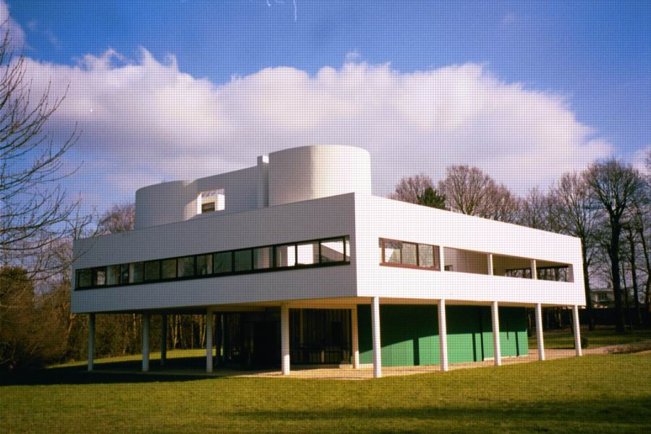
Le Corbusier
Le Purisme, L´Esprit Nouveau 1921
Vers une architecture, 1922-1923
Pět bodů moderní architektury, 1926
Le Modulor, 1948

Slide 16
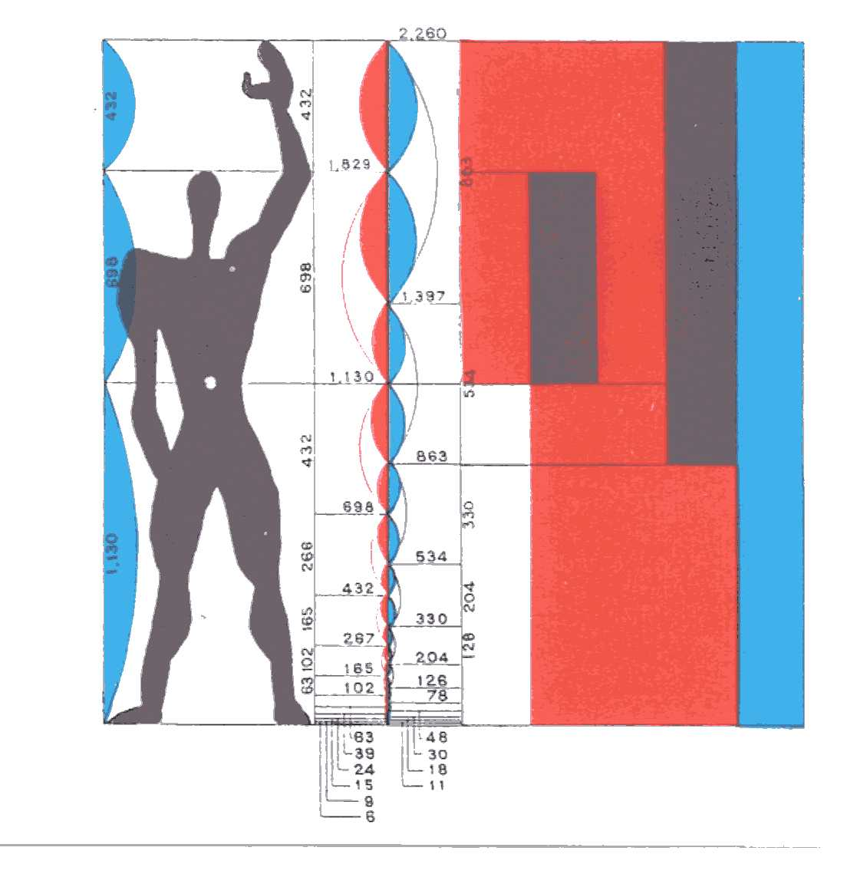
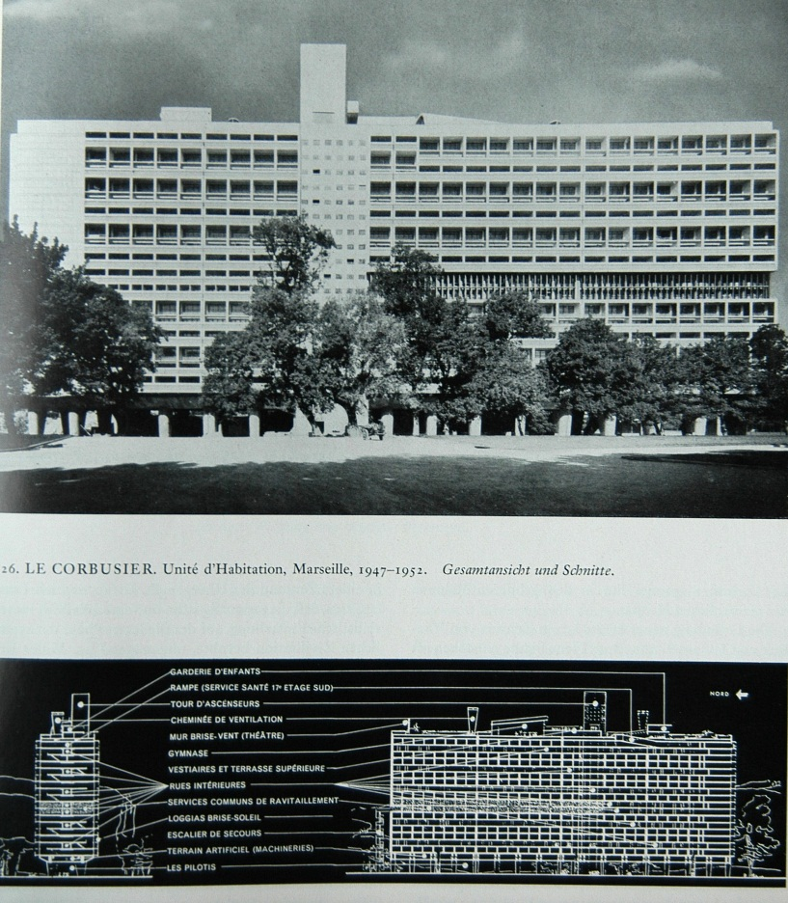
Le Corbusier
Unité de habitation, Marseille
Modulor

Slide 17
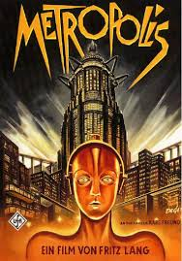
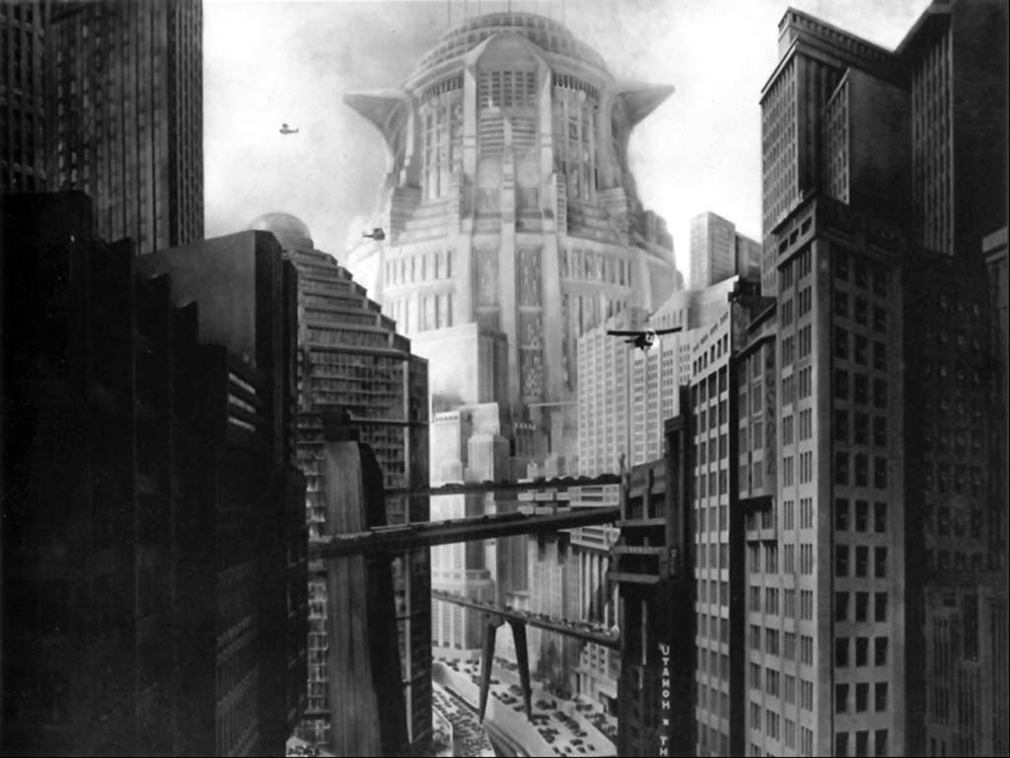
Metropolis: vize moderního města ve filmu Fritze Langa z r. 1927

Slide 18
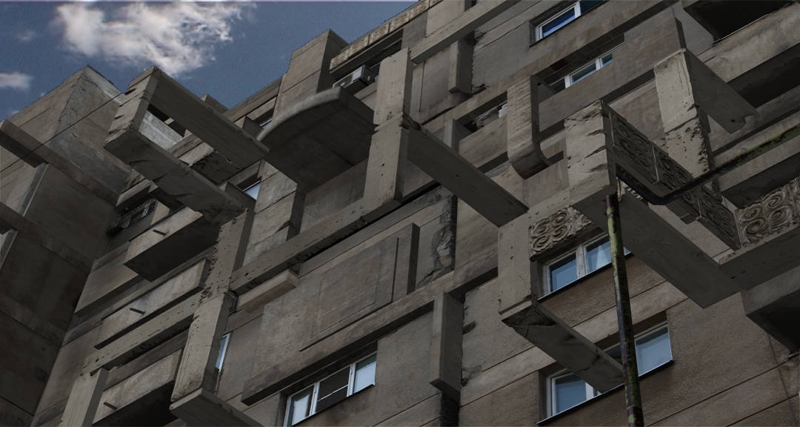
David Možný: Rahova, video, 2008

Slide 19
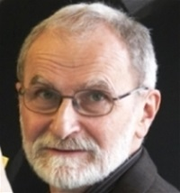
Kritika teorií funkcionalismu
Jan Michl, Tak nám prý forma sleduje funkci, 2003
Jan Michl, Funkcionalismus, design, škola a trh, 2012
„Form follows function.“ (Luis Henri Sullivan)
Michl, 2012, s. 115: „(…) podstatu funkcionalismu je třeba hledat ve všezastiňující starosti o formu, estetiku a vůbec výtvarnou stránku budov a objektů. Vidím tedy funkcionalismus jako formalistické hnutí. Funkcionalisté však, jak známo, chápali sami sebe přesně opačně. (…) Svou novou výtvar-nou řeč považovali za objektivní: tvrdili, že tato řeč je historicky nutným výsledkem forem sledujících ´funkce´, nikoliv výsledkem osobních, subjektiv-ních rozhodnutí designérů. Sami sebe považovali za zprostředkovatele výtvarné řeči, skryté v útrobách Nového strojového věku, Ducha doby či Moderní epochy.“

Slide 20
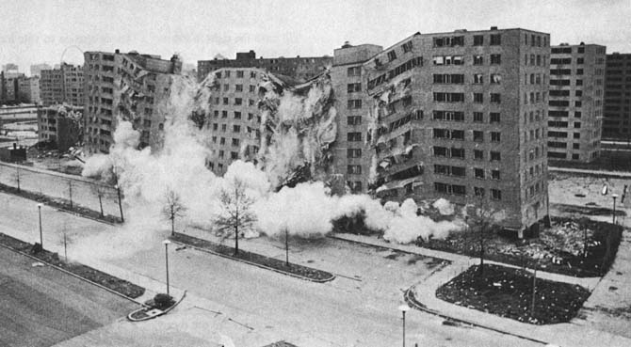
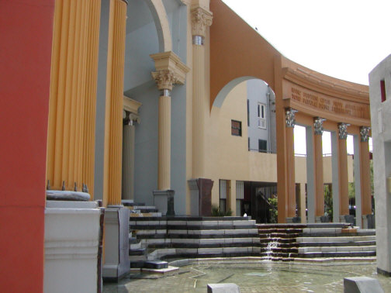
Alternativy modernismu
Friedensreich Hundertwasser, Plesnivý manifest proti racionalismu v architektuře, 4. července 1958
Robert Venturi, Complexity and Contradiction in Architecture, 1966 (Komplexnost a protiklad v architektuře)
Charles Jencks, The Language of Postmodern Architecture, 1977, rev. 1981 (Jazyk postmoderní architektury)
Postmoderní realizace:
Charles Moore, Piazza d´Italia, New Orleans, 1976-79
Komplex domů Pruitt–Igoe, St. Louis, Missouri
První demolice nevyhovující modernistické architektury
16. března 1972: „den kdy zemřela“ (Charles Jencks, 1977)

Slide 21
Pozdní modernismus a postmodernismus
Rozlišení hnutí v architektuře dle Charlese Jenckse (Architecture Today, 2. vyd., N.Y. 1988, viz níže)
Modernismus, 1920-1960
Pozdní modernismus, od 1960
Postmodernismus, od 1960
Jencks rozlišuje dvě tendence v současné architektuře – jednu, která stále vychází z modernistických zásad, druhou, která je výrazněji reviduje, ač v některých aspektech na ně navazuje (např. na organický funkcionalismus). Jencksův pojem modernismus je pro české prostředí ekvivalentem pojmů funkcionalismus a minimalis-mus (srov. Rostislav Švácha, Česká architektura a její přísnost).

Slide 22
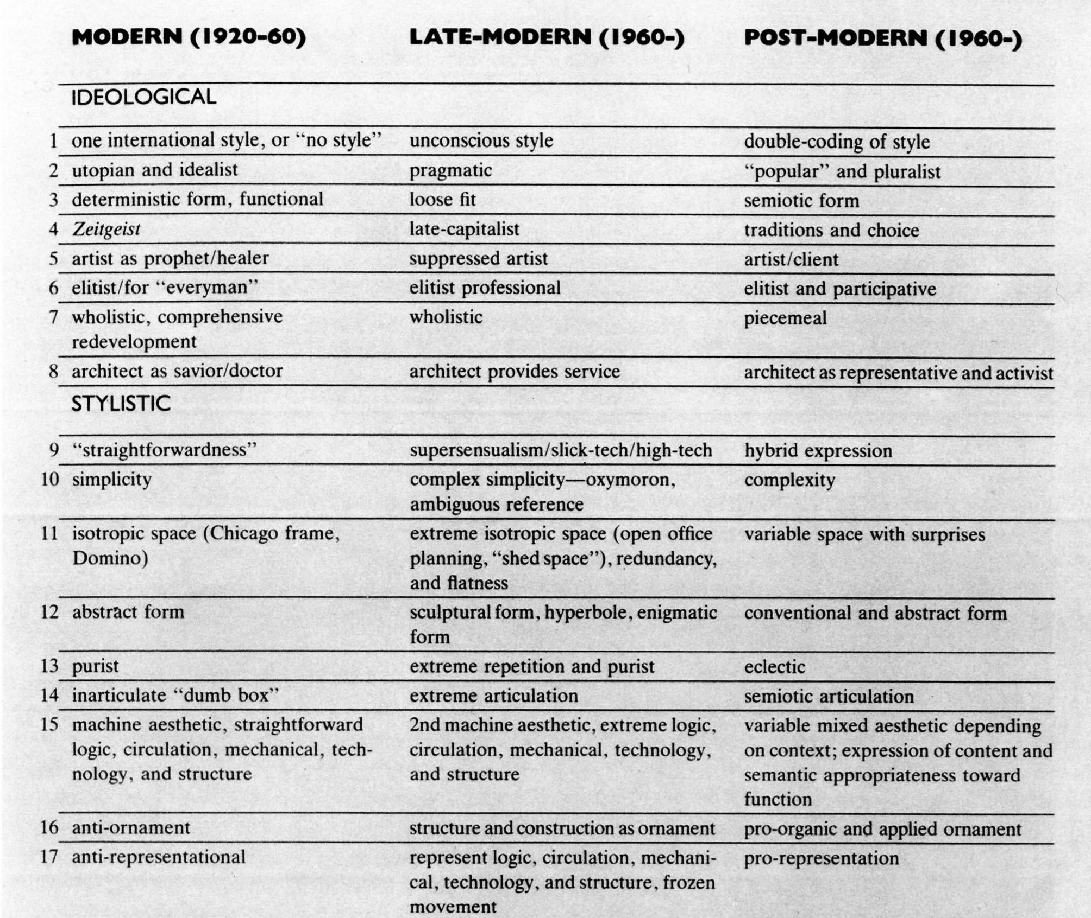

Slide 23
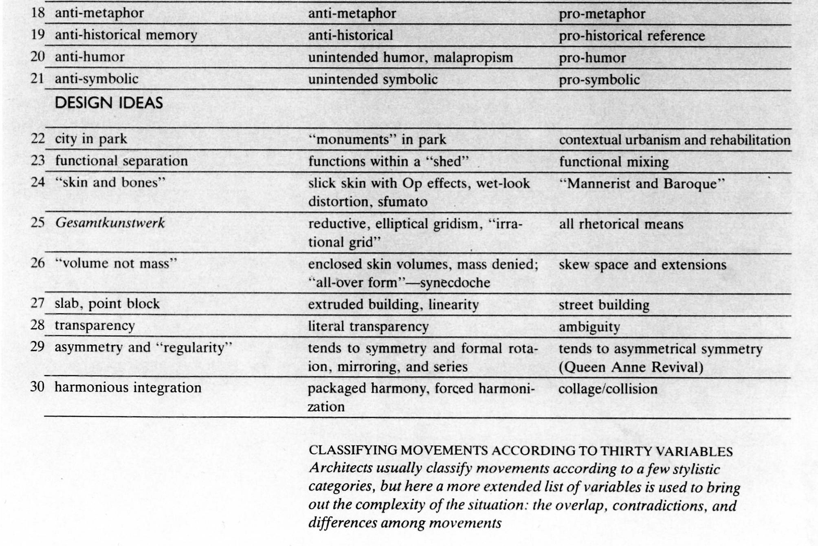

Slide 24
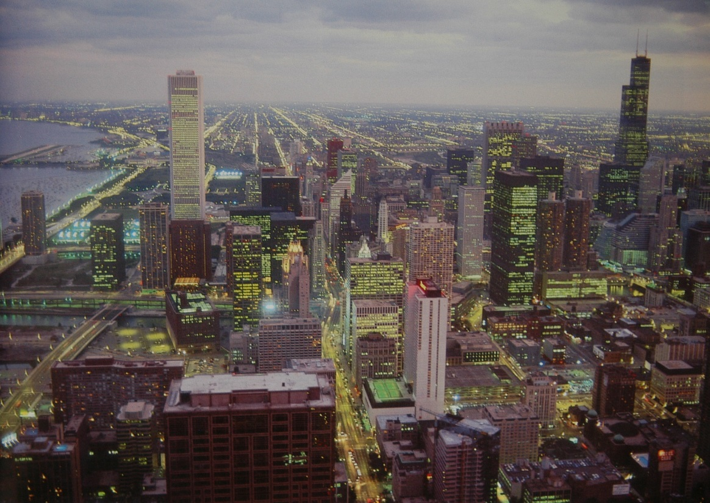
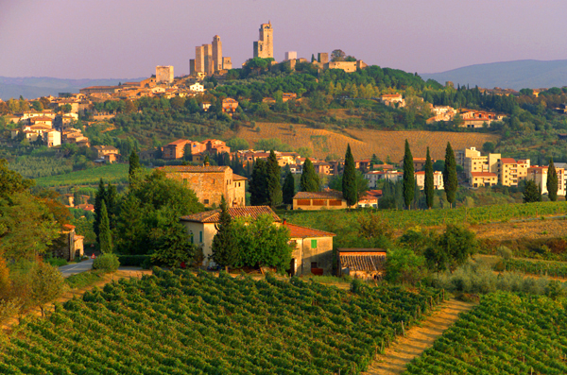
Existanciálně-fenomelogická teorie architektury
Martin Heidegger
Christian Norberg-Schulz

Slide 25
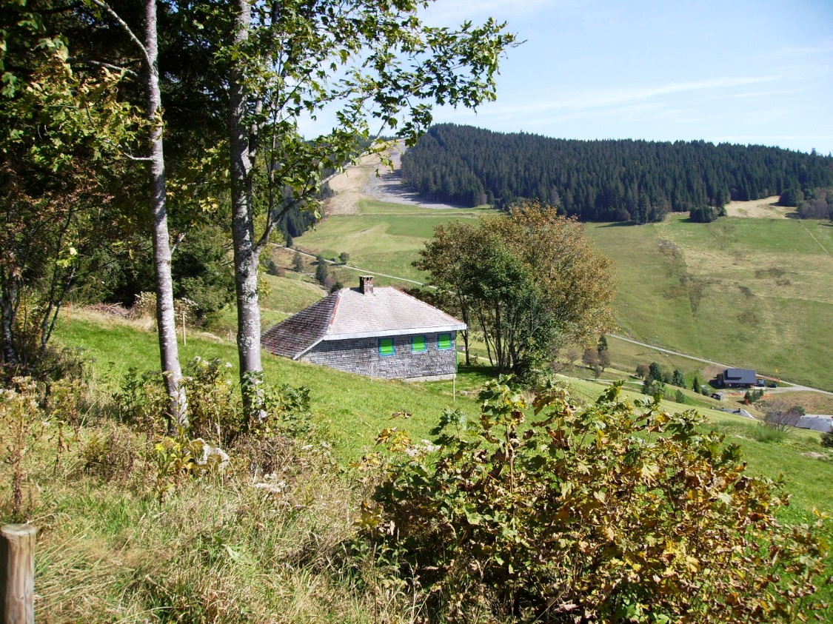
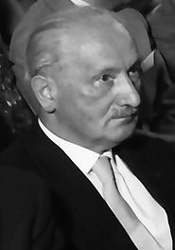
Existanciálně-fenomelogická teorie architektury
-
Martin Heidegger
Bytí a čas / Sein und Zeit, 1927
Stavět, bydlet, myslet / Bauen, wohnen, denken, 1951
Básnicky bydlí člověk / Dichterisch wohnet der Mensch, 1951
Heideggerova chata
v Todtnaubergu
ve Schwarzwaldu

Slide 26
Heideggerova teorie bydlení
Stavět, bydlet, myslet. V germánských jazycích etymologická příbuznost pojmů stavět, bydlet a být. Pro celou trojici významů je základním pojmem bydlení. Poukazuje ke způsobu bytí, v němž jde o obezřetný a ochraňu-jící postoj. Hlavním rysem bydlení je ochrana a péče, díky které mohou věci bytostně existovat.
„Pln zásluh, leč přece básnicky bydlí / člověk na této zemi.“ (Friedrich Hölderlin)
Básnicky bydlí člověk – zdánlivá nespojitost bydlení a básnění jakožto praktické činnosti a jejího opaku: „Básníci přece skutečnost přehlížejí, místo, aby jednali, sní.“ A přece nachází společný základ bydlení a básnění, jímž je měření: „Básnění je opatření míry, opatření v silném smyslu slova, takové, kterým člověk teprve přejímá míru pro samotnou rozlohu základů svého bytí. Člověk bytuje jakožto smrtelný.“
„Pořád, má milá! Zde zem / a nebe nad námi stojí.“ (zlomek z Hölderlina)
„Neboť člověk bydlí tak, že prochází a proměňuje ono ,na zemi‘ a ,pod nebemˇ“
Ideál „bydlet básnicky“ je pro moderního člověka asi nedosažitelný, přesto se mu chce přiblížit.
Součtveří (Geviert): protiklad odcizení a bezdomoví moderního člověka. Ten se staví do centra dění a vše poměřuje pragmatickou užitkovostí, a tím se uzavírá před smysluplnou vztahovostí světa. Součtveří je protikladem události, v prostoru spojuje čtyři dimenze: nebe a zemi, smrtelné a božské, a tím umožňuje bydlení. Nebe znamená kosmos, střídání ročních období a dne a noci; země je tu, aby sloužila, nesla, dávala život; božské představují žehnající poslové božství a lidé jsou nazýváni smrtelníky, protože mohou zemřít díky své schopnosti dosáhnout smrti jakožto smrti. Člověk, který bydlí, je člověk otevřený těmto základním dimenzím bytí.

Slide 27

Christian Norberg-Schulz
Genius loci. K fenomenologii architektury
Krajina a architektura
romantická
kosmická
klasická

